Slide 1



软件构造实践
实验六
2026春
哈尔滨工业大学（深圳）

Slide 2
实验目的
掌握Android网络开发、线程通信的实现方法
锻炼需求分析、技术选型、方案设计的能力

Slide 3
实验内容
网络功能开发
联机对战，实时同步得分
其他网络功能开发（选做）

Slide 4


联机对战
功能需求
在联机模式下，两名玩家可建立对战连接
对战结束前，任意一方分数发生变化时，另一方能实时看到更新后的分数
两方都死亡，则对战结束，双方页面同步展示最终分数
玩家1
玩家2

Slide 5
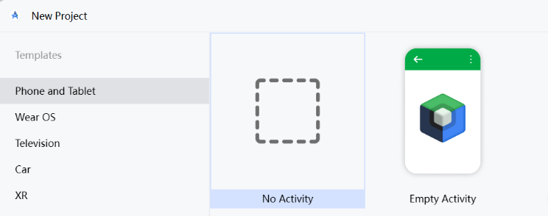

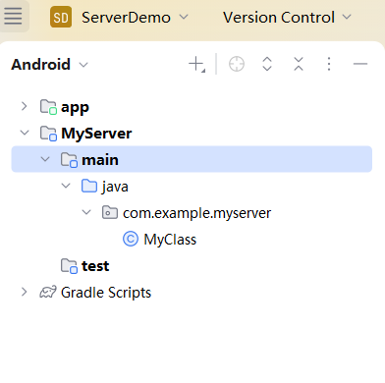
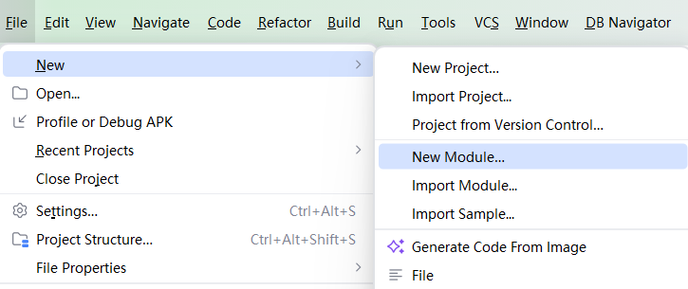

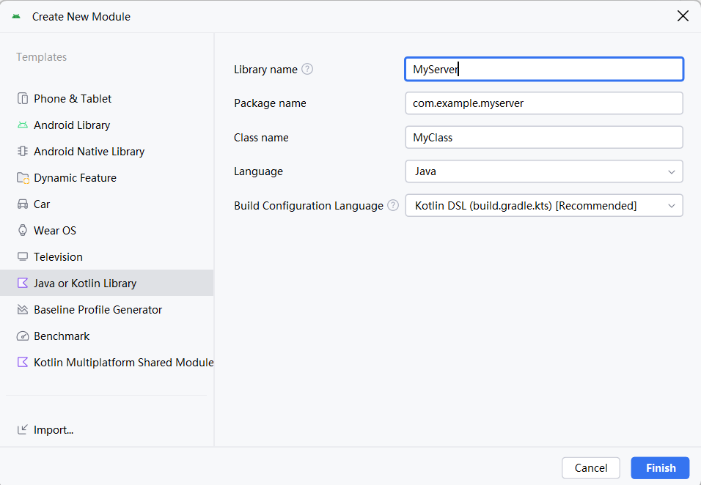

创建Http服务器
在Android Studio中创建No Activity类型的项目
在项目中创建Java Module

Slide 6
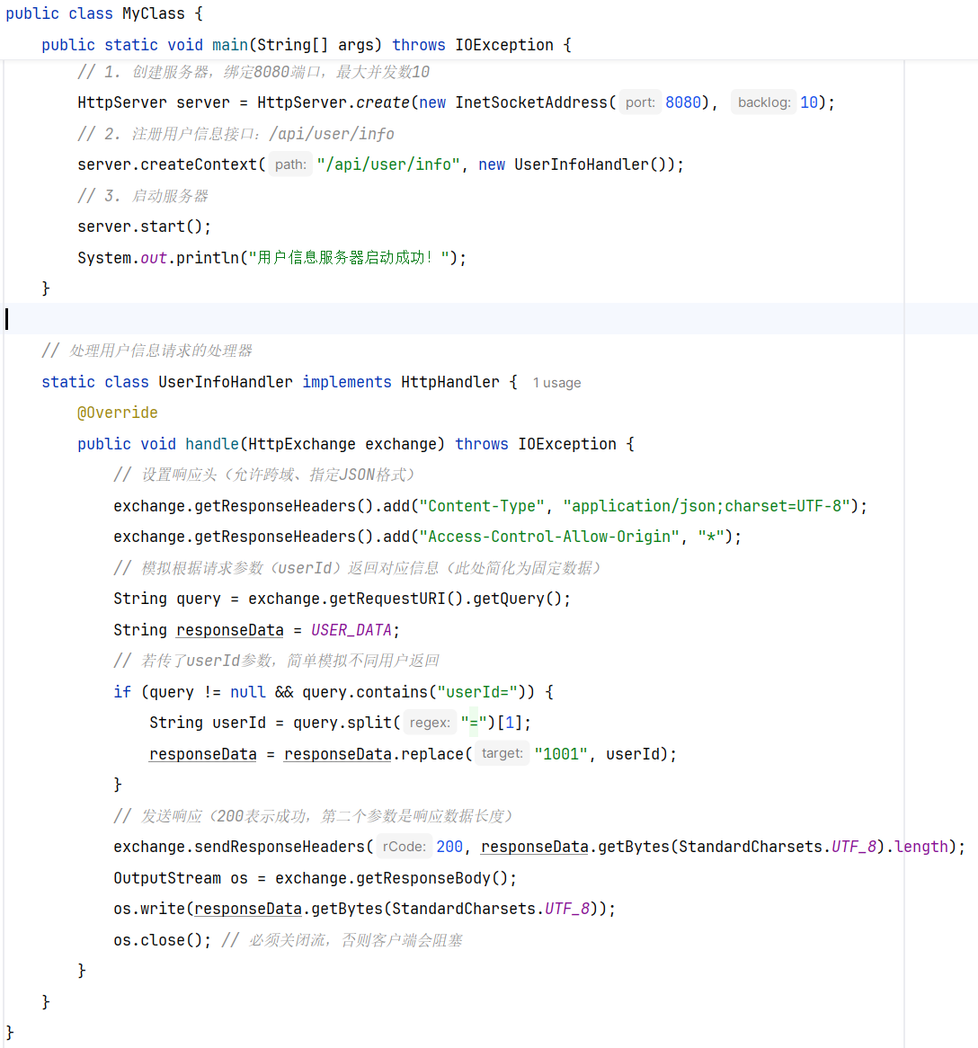
创建Http服务器
调用HttpServer API开发服务器代码
1. 创建HttpServer实例，绑定端口；
2. 注册请求处理器，客户端请求特定URL时触发相应的处理逻辑；
3. 启动服务器；
4. 自定义处理器，实现HttpHandler接口
5. 重写handle方法，参数HttpExchange封装了请求信息和响应工具，通过它完成和客户端的交互。

Slide 7
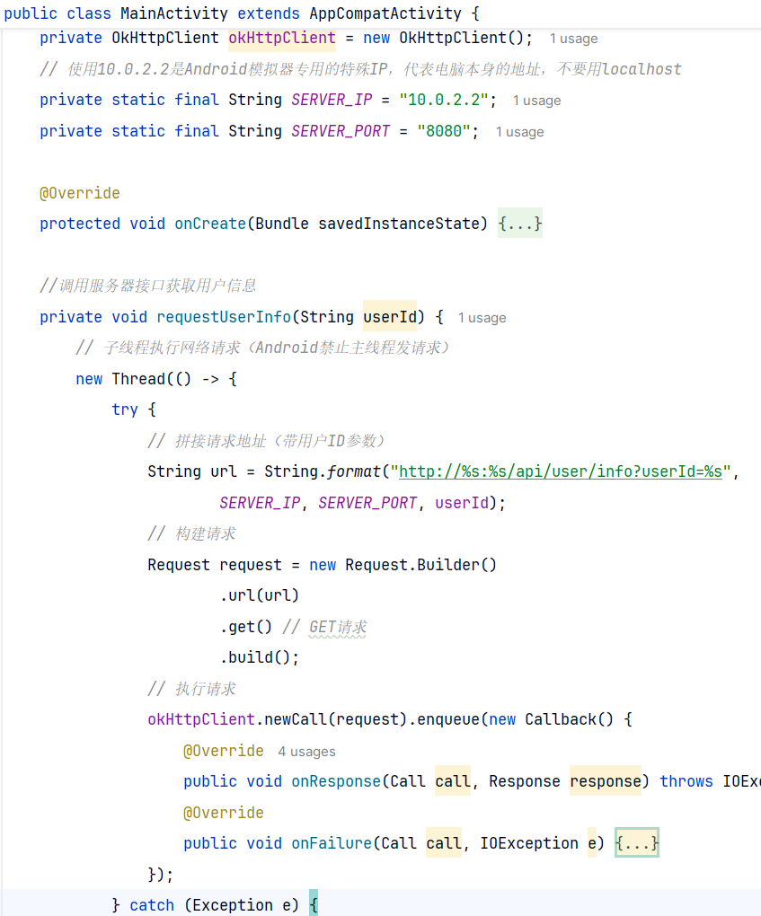
Android HTTP客户端
在AndroidManifest.xml中开启网络权限和明文权限
创建子线程，调用OkHttp API发起异步网络请求，注意IP和端口号的设置
在回调方法中处理网络响应
测试时先启动服务器，运行服务器main()方法，再启动Android客户端

Slide 8
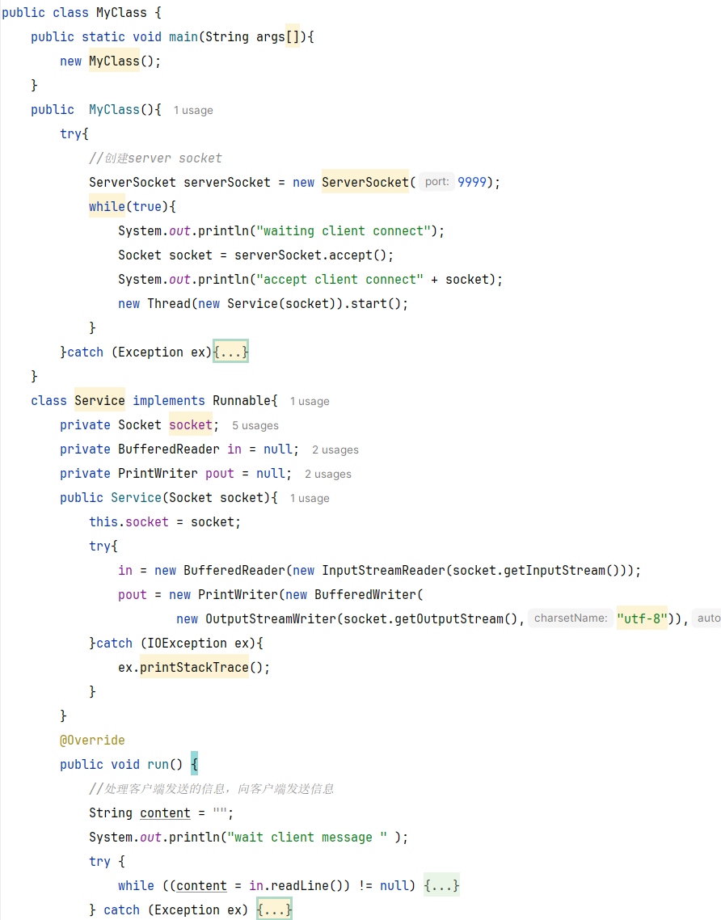
创建Socket服务器
新建Android项目，创建Java Module，步骤参考创建HttpServer服务器过程
开发Socket服务器代码：
创建ServerSocket，指定端口号，等待客户端连接
客户端连接成功后，创建Socket对象，启动子线程和客户端通信

Slide 9
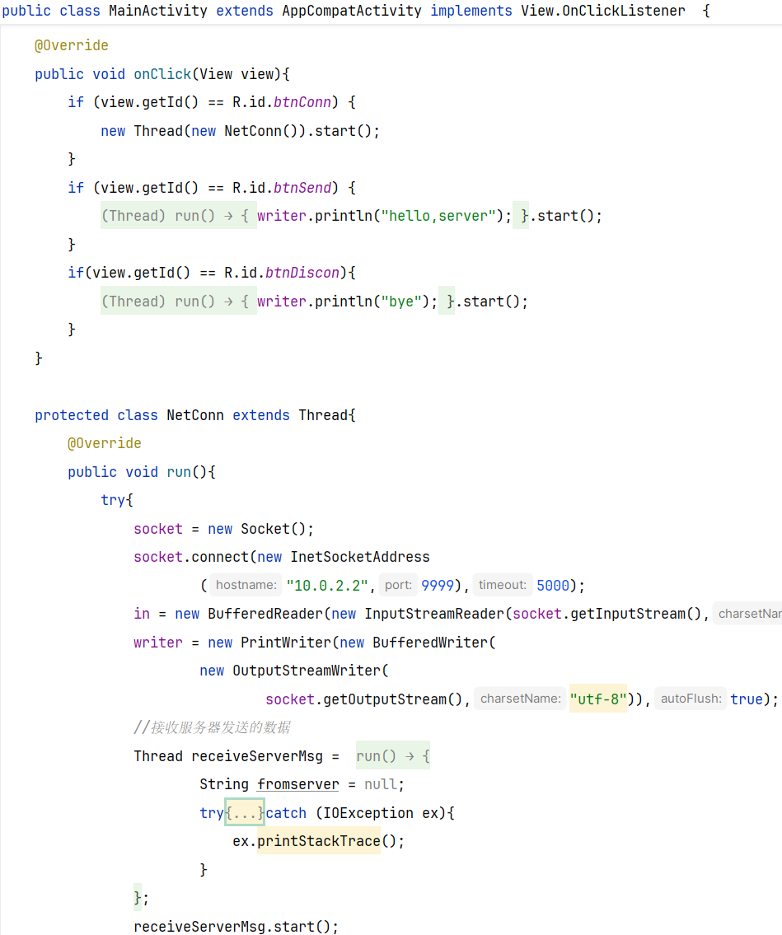
Android Socket客户端
在AndroidManifest.xml中开启网络权限和明文权限
创建子线程，连接Socket服务器和发送数据
启动接收线程，持续监听服务器
通信结束后，关闭Socket连接（客户端或服务器均可发起关闭）

Slide 10
同学们
请开始实验吧！

